Slide 1

Proyecto final Electrónica Digital III HAPPY PET!!
DUVAN CAMILO RAMIREZ CARO
JUAN ESTEBAN LOPEZ DOMINGUEZ
JORGE ANDRES URREA FRANCO

Slide 2
Descripción del Sistema Final
El dispensador Happy Pet!! busca automatizar el cuidado de las mascotas, facilitando la liberación de porciones de alimento y de agua en tiempos establecidos. De acuerdo con las configuraciones establecidas por el usuario, el sistema ajusta la cantidad de comida dispensada. Además, el dispensador dispone de un teclado matricial como interfaz de usuario, que simplifica la configuración de horarios, la cantidad de comida, y posibilita al usuario iniciar o apagar el sistema, además de efectuar dispensados manuales cuando se requiera.

Slide 3
Aplicaciones
Hogares: Ideal para dueños que desean asegurar la alimentación de sus mascotas mientras están fuera.
Refugios para animales: Facilita la gestión de la alimentación de múltiples mascotas.
Clínicas veterinarias: Ayuda a mantener un control estricto sobre la dieta de las mascotas en recuperación.

Slide 4
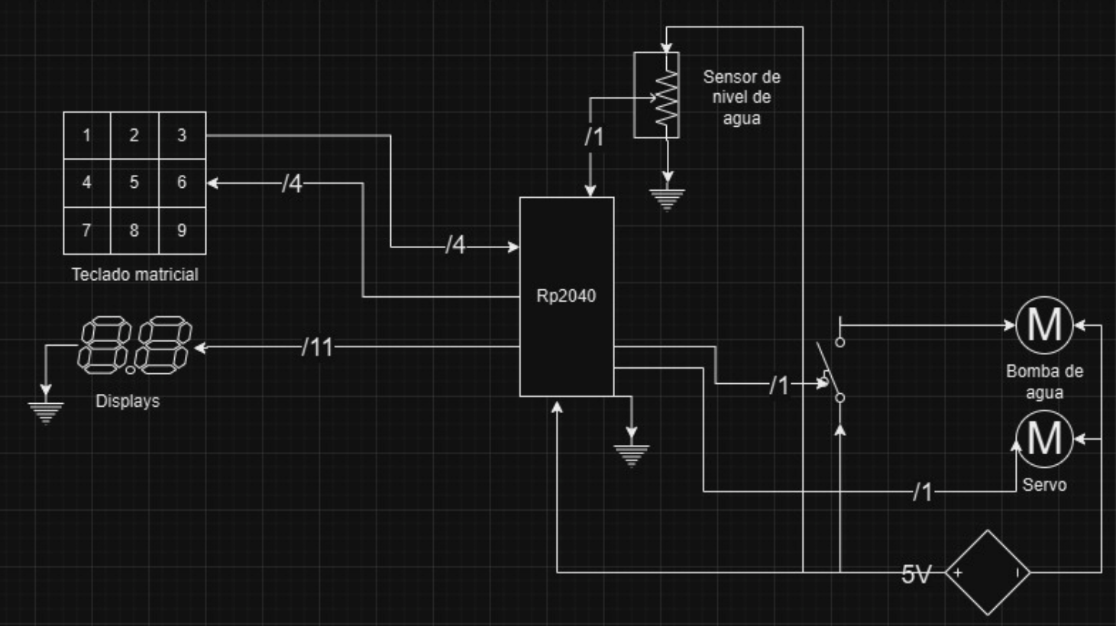
Diagrama de Bloques

Slide 5
El sistema esta basado en la Raspberry Pi Pico como unidad central de control. Las entradas serian un teclado matricial 4x4 y un sensor de proximidad. Las salidas del sistema controlan una motobomba mediante un relé, un servomotor y un display de 7 segmentos para la visualización de información. Este diseño permite la interacción del usuario, la automatización de tareas como dispensado de comida y el monitoreo del sistema en tiempo real.

Slide 6
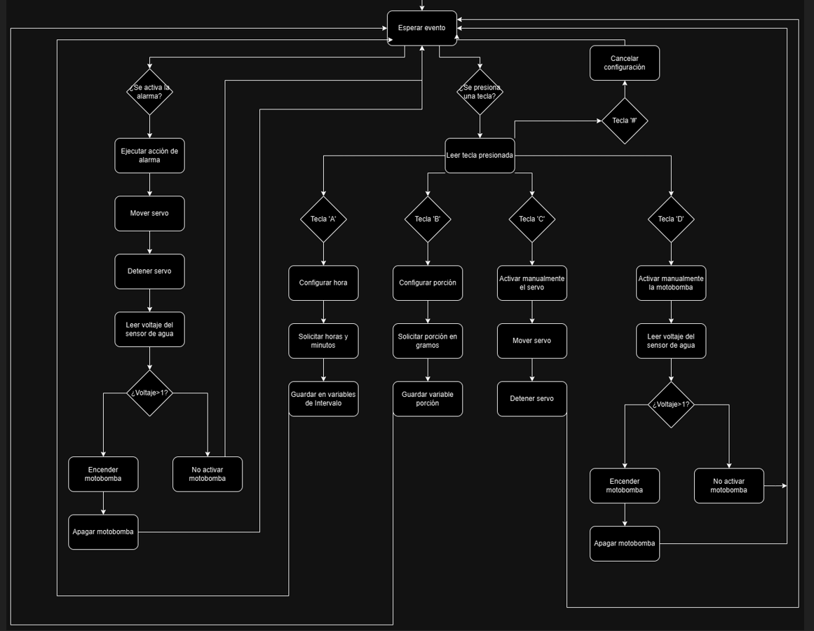
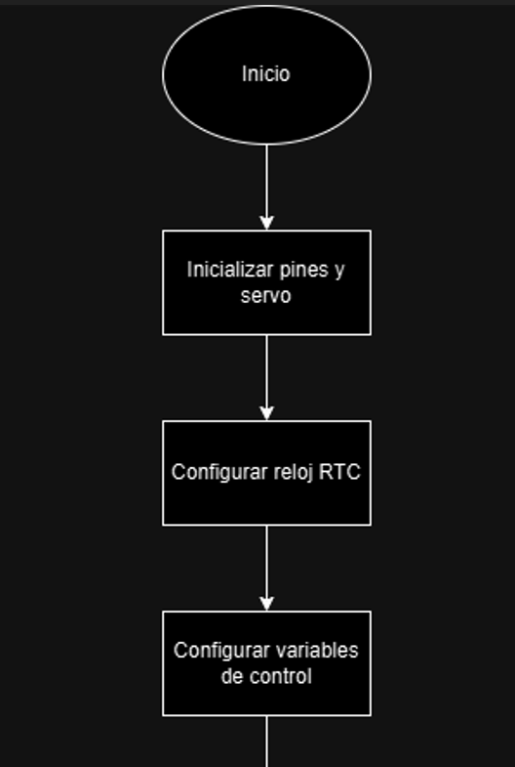
Diagrama de Flujo

Slide 7
Al iniciar, se configuran los pines, el reloj RTC, y el servo, además de las variables de control. Luego, el programa entra en un ciclo donde espera eventos: la activación de una alarma programada o la pulsación de una tecla en el teclado matricial. Si se activa la alarma, el sistema mueve el servo para dispensar comida y lee el voltaje del sensor del agua para decidir si enciende la motobomba durante un tiempo definido o no. Si se presiona una tecla, permite configurar la hora de la alarma, la porción de comida, o activar manualmente el servo o la motobomba. Después de realizar cualquier acción, el sistema entra en modo de bajo consumo y espera alguna interrupción de tiempo o de tecla para volver a funcionamiento.

Slide 8
Requisitos Funcionales
Automatización de la Alimentación
Detección de Niveles de Comida
Dispensación Precisa de Comida
Configuración de Parámetros con Teclado Matricial
Medición de Nivel de Agua
Opción de dispensado manual

Slide 9
Requisitos No Funcionales
Rendimiento
Usabilidad
Disponibilidad

Slide 10
Análisis de Costos
Raspberry pi pico –> $ 44.625,00
https://acortar.link/KULIva
Servo futaba s3003 -> $ 25,000
https://acortar.link/515r6l
Teclado matricial 4x4 -> $ 4,200
https://acortar.link/G47MQ0
Display 7 segmentos -> $ 2,200
https://acortar.link/hfIjxy
Mini bomba de agua -> $12.900
https://lc.cx/CMfOo2
Rele 5v -> $2.900
https://lc.cx/_hEkA8
Impresión 3D -> $144.000 ->
Cocas -> $20.000
Otros -> 12.000
TOTAL = $270.020
Referencias del modelo 3D: https://github.com/hardrive9000/PetFeeder

Slide 11
Producción en masa
Podemos reducir costos por estos lados
Descuentos por compra al por mayor
Buscar alternativas para no usar la impresión 3D o reducir materiales en ellas
Compra de impresora 3d + rollo
Impresora 3D Creality Ender 3 V3 SE -> $1.050.000
https://lc.cx/aG53xN
ROLLO DE PLA -> $78.000
https://lc.cx/xmd9s_

Slide 12
Producción en masa
Con un rollo se podrían imprimir el equivalente a 2 juegos de piezas para el dispensador
Total sin impresión 3D y medio rollo → $165.020
Análisis de Producción
Costo inicial:
Impresora -> 3.150.000
Costo por unidad (al producir 500 unidades):
$165.020 COP por unidad × 500 unidades = $82.510.000 COP.
Costo total (incluyendo inversión inicial): $85.660.000 COP.
Costo promedio por unidad (incluyendo inversión inicial): $171.320 COP.

Slide 13
Producción en masa
Precio de Venta y Beneficio
Suposición del precio de venta por unidad: $200.000 COP.
Ganancia por unidad: $ 200.000 - $171.320 COP = $28.680 COP.
Ganancia total al vender 500 unidades: $14.340.000 COP.

Slide 14
Funciones de cada integrante
Duvan Camilo Ramirez Caro
Apoyo en la construcción de la estructura.
Manejo del repositorio.
Configuración de porciones de alimentos.
Funcionamiento del motor.
Censado de agua
Estructura principal del código.
Juan Esteban Lopez Dominguez
Configuración del teclado matricial.
Apoyo con la configuración de porciones de alimentos.
Configuración de los display.
Manejo de los tiempos de dispensado de alimentos.
Jorge Andres Urrea Franco
Gestión de la parte 3D de la estructura física del dispensador
Conexiones de Hardware
Apoyo en código para el funcionamiento del motor

